Slide 1

৮ম শ্রেণি • বিজ্ঞান
অধ্যায়: ১ম (পাঠ ৬-৮)
মেরুদণ্ডী প্রাণীর শ্রেণিবিন্যাস
কর্ডাটা পর্বের ভার্টিব্রাটা উপপর্বের শ্রেণিবিন্যাস, শারীরিক বৈশিষ্ট্য ও উদাহরণ
মোঃ নাজমুল হোসাইন
বনগাঁও উচ্চ বিদ্যালয়
সহকারি শিক্ষক (ভৌতবিজ্ঞান)
মাল্টিমিডিয়া ডিজিটাল ক্লাস

Slide 2

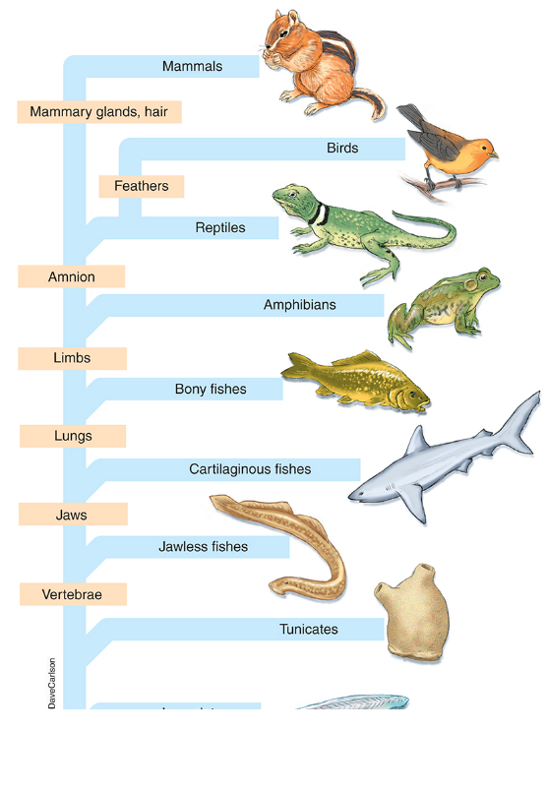
মৌলিক ধারণা
কর্ডাটা পর্ব ও ভার্টিব্রাটা উপপর্ব
নটোকর্ড (Notochord)
দেহের পৃষ্ঠদেশ বরাবর নরম, নমনীয় ও অখণ্ডায়িত দণ্ড বিদ্যমান।
পৃষ্ঠীয় স্নায়ুরজ্জু
দেহের একজোড়া একক ও ফাঁপা স্নায়ুরজ্জু উপস্থিত থাকে।
গলবিলীয় ফুলকারন্ধ্র
জীবনচক্রের যেকোনো পর্যায়ে পার্শ্বীয় গলবিলীয় ফুলকাছিদ্র থাকে।

Slide 3







শ্রেণিবিন্যাস কাঠামো
ভার্টিব্রাটা উপপর্বের ৭টি শ্রেণি
১. সাইক্লোস্টোমাটা
২. কনড্রিকথিস
৩. অস্টিকথিস
৪. উভচর
চোয়ালহীন মাছ
তরুণাস্থিময় মাছ
অস্থিময় মাছ
জল ও স্থলচর
৫. সরীসৃপ
৬. পক্ষীকুল
৭. স্তন্যপায়ী
বুকে ভর করে চলে
পালকযুক্ত খেচর
উন্নত মেরুদণ্ডী

Slide 4
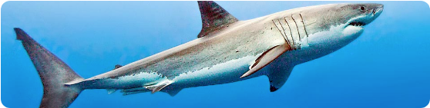
শ্রেণি ১ ও ২
সাইক্লোস্টোমাটা ও কনড্রিকথিস
শ্রেণি-২: কনড্রিকথিস
কঙ্কাল: সম্পূর্ণ কঙ্কাল তরুণাস্থিময়।
শ্রেণি-১: সাইক্লোস্টোমাটা
ত্বক: ক্ষুদ্র প্লাকয়েড আঁইশ দ্বারা আবৃত।
গঠন: লম্বাটে ও আঁইশহীন পিচ্ছিল ত্বক।
ফুলকা: ৫-৭ জোড়া উন্মুক্ত ফুলকারন্ধ্র (কানকো নেই)।
মুখছিদ্র: গোলাকার ও সুগঠিত চোয়াল অনুপস্থিত।
উদাহরণ: হাঙ্গর, করাত মাছ, হাতুড়ি মাছ।
শ্বসন: ফুলকাছিদ্রের সাহায্যে শ্বাস নেয়।
উদাহরণ: পেট্রোমাইজন (Petromyzon)।

Slide 5

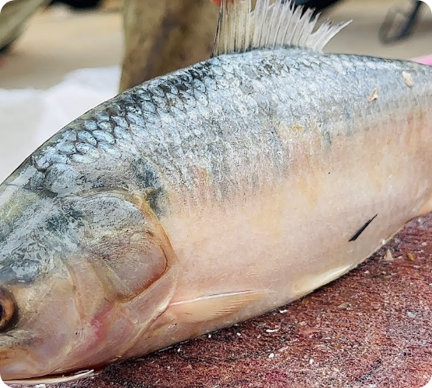
শ্রেণি ৩
শ্রেণি: অস্টিকথিস (অস্থিময় মাছ)
অস্থিময় কঙ্কাল
দেহের অভ্যন্তরীণ কঙ্কাল সম্পূর্ণ শক্ত অস্থিময়।
সাইক্লোয়েড ও টিনয়েড আঁইশ
দেহ মসৃণ সাইক্লোয়েড, গ্যানয়েড বা টিনয়েড আঁইশে ঢাকা।
কানকো ও শ্বসন ব্যবস্থা
মাথার দু'পাশে ৪ জোড়া ফুলকা থাকে যা কানকো দিয়ে ঢাকা।
উদাহরণ: ইলিশ মাছ, রুই মাছ, সি-হর্স, শিং মাছ।

Slide 6
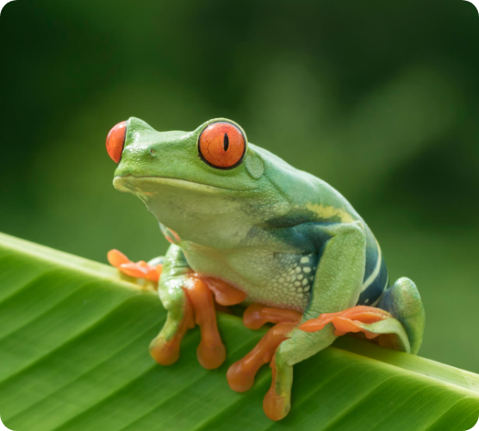
শ্রেণি ৪
শ্রেণি: উভচর (Amphibia)
দ্বিচর জীবনচক্র
প্রাথমিক অবস্থায় পানিতে এবং পরিণত বয়সে ডাঙায় বাস করে।
গ্রন্থিযুক্ত পাতলা ত্বক
ত্বক নরম, পাতলা, ভেজা, গ্রন্থিযুক্ত এবং সম্পূর্ণ আঁইশহীন।
শীতল রক্ত ও প্রজনন
এরা শীতল রক্তের প্রাণী, পানিতে ডিম পাড়ে ও ব্যাঙাচি দশা থাকে।
উদাহরণ: কুনোব্যাঙ, সোনাব্যাঙ, উড়ুক্কু ব্যাঙ।

Slide 7
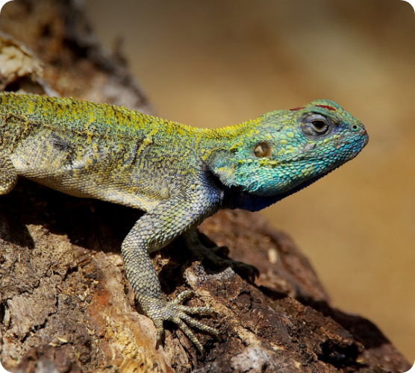
শ্রেণি ৫
শ্রেণি: সরীসৃপ (Reptilia)
বুকে ভর দিয়ে চলন
এরা চলাচলের সময় শরীরের বুক মাটিতে ঘষে গমন করে।
শুষ্ক ও আঁইশযুক্ত ত্বক
দেহের ত্বক সম্পূর্ণ শুষ্ক এবং শক্ত আঁইশ দ্বারা আবৃত।
নখরযুক্ত অঙ্গুলি
চার পায়ে পাঁচটি করে তীক্ষ্ণ নখরযুক্ত আঙুল থাকে।
উদাহরণ: টিকটিকি, কচ্ছপ, কুমির, সাপ।

Slide 8


শ্রেণি ৬
শ্রেণি: পক্ষীকুল (Aves)
পালকাবৃত দেহ
সমস্ত দেহ পালকে আবৃত; দুটি ডানা, দুটি পা ও চঞ্চু রয়েছে।
ফাঁপা ও শক্ত হাড়
উড্ডয়নের সুবিধার জন্য হাড় শক্ত, হালকা এবং বায়ুকোঠাযুক্ত।
বায়ুথলি ও উষ্ণ রক্ত
ফুসফুসের সাথে অতিরিক্ত বায়ুথলি সংযুক্ত; এরা উষ্ণ রক্তের প্রাণী।
উদাহরণ: দোয়েল, কাক, হাঁস, পায়রা।

Slide 9

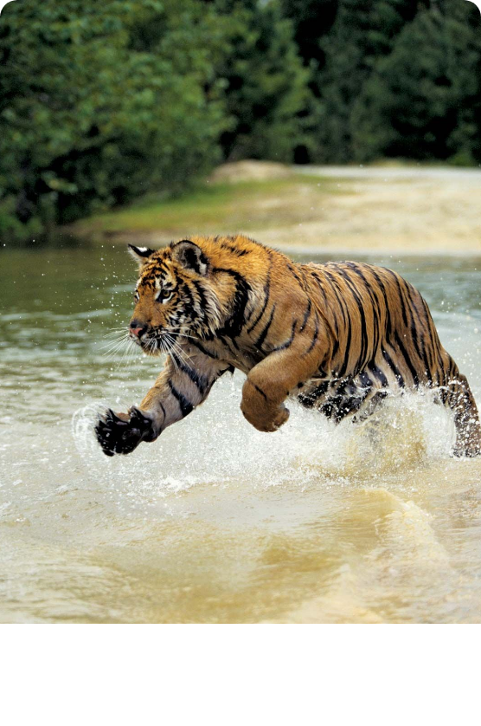
শ্রেণি ৭
শ্রেণি: স্তন্যপায়ী (Mammalia)
লোম ও মাতৃদুগ্ধ
দেহ ত্বকে লোম থাকে; প্রসূতি মায়েরা সন্তানকে মাতৃদুগ্ধ পান করান।
উষ্ণ রক্ত ও উন্নত মস্তিষ্ক
এরা উষ্ণ রক্তের প্রাণী এবং এদের স্নায়ুতন্ত্র অত্যন্ত সুগঠিত।
৪ প্রকোষ্ঠের হৃদপিণ্ড
হৃদপিণ্ড সম্পূর্ণ চার প্রকোষ্ঠবিশিষ্ট ও সুগঠিত দাঁত বিদ্যমান।
উদাহরণ: মানুষ, বাঘ, উট, তিমি (ব্যতিক্রম: প্লাটিপাস)।

Slide 10
শ্রেণি মূল্যায়ন
আজকের পাঠের প্রশ্নাবলী
প্রশ্ন ১: কনড্রিকথিস ও অস্টিকথিস মাছের মধ্যে ১টি মূল পার্থক্য কী?
প্রশ্ন ২: পক্ষীকুল শ্রেণির প্রাণীদের হাড় ফাঁপা হওয়ার সুবিধাসমূহ কী কী?
প্রশ্ন ৩: উভচর প্রাণীর ২টি প্রধান শারীরিক বৈশিষ্ট্য উল্লেখ করো।
ধন্যবাদ!
মোঃ নাজমুল হোসাইন
মনোযোগ দিয়ে ক্লাসে অংশগ্রহণ করার জন্য
বনগাঁও উচ্চ বিদ্যালয়

Slide 11






Image Sources
https://www.carlsonstockart.com/images/xl/Chordate-Famly-Tree.jpg
Source: www.carlsonstockart.com
https://www.monaconatureencyclopedia.com/wp-content/uploads/2023/06/12-Carcharodon-carcharias-%C2%A9-Elena-Regina.jpg
Source: www.monaconatureencyclopedia.com
https://i.ytimg.com/vi/jRmfAL3VZFY/maxresdefault.jpg
Source: www.youtube.com
https://animals.sandiegozoo.org/sites/default/files/2016-10/animals_hero_amphibeans.jpg
Source: animals.sandiegozoo.org
https://animals.sandiegozoo.org/sites/default/files/2016-11/animals_hero_lizards.jpg
Source: animals.sandiegozoo.org
https://www.bohindra.com/static/media/img/portadas/58408.jpg
Source: www.bohindra.com

Slide 12

Image Sources
https://cdn.britannica.com/73/161473-050-288FF57E/Tigers-water-swimmers.jpg
Source: www.britannica.com

